Slide 1
Movimento Uniforme variado
Aluno(a):Thamiris Ceccon Pinto
Professor:Lucas
Série/Turma:1 V01 vespertino
Questão: 53 - 2012

Slide 2
Movimento Uniforme variado
Movimento uniformemente variado é o movimento no qual a velocidade escalar varia uniformemente no decorrer do tempo. O movimento caracteriza-se por haver uma aceleração escalar constante e diferente de zero.

Slide 3
Questão 53-2012
Para melhorar a mobilidade urbana na rede metroviária é necessária minimizar o tempo entre estações. Para isso a administração do metrô de uma grande cidade adotou o seguinte procedimento entre duas estações: a locomotiva parte do repouso com aceleração constante por um terço do tempo de percurso, mantém a velocidade constante por outro terço e reduz sua velocidade com desaceleração constante no trecho final, até parar. Qual é o gráfico de posição (eixo vertical) em função do tempo (eixo horizontal) que representa o movimento desse trem?

Slide 4
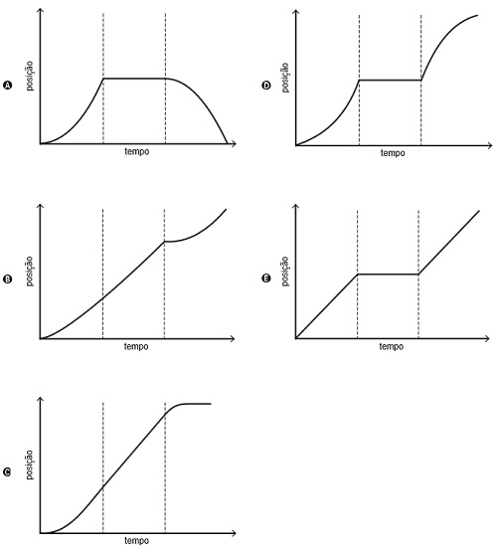

Slide 5
RESOLUÇÃO
1º . trecho: A composição arranca acelerando com intensidade constante. O movimento é uniformemente acelerado, a função horária do espaço é do 2º . grau e o gráfico posição x tempo é um arco de parábola com concavidade voltada para cima.
2º . trecho: A velocidade escalar é constante e o movi mento é uniforme. A função horária do espaço é do 1º . grau e o gráfico posição x tempo é um segmento de reta oblíqua ascendente.
3º . trecho: A composição freia com aceleração de intensidade constante. O movimento é uniformemente retardado, a função horária do espaço é do 2º . grau e o gráfico posição x tempo é um arco de parábola com concavidade voltada para baixo. Deve-se notar que, após a parada do trem, a posição permanece constante, com o gráfico posição x tempo paralelo ao eixo dos tempos.

